Slide 1
Photoshop Pas à pas de la procédure du Web Designing
Pour Webdesigner
Classe #1 - Youcode

Slide 2
Sommaire
Colors
Gradient
Typography
Buttons
Form Elements
Simulation

Slide 3
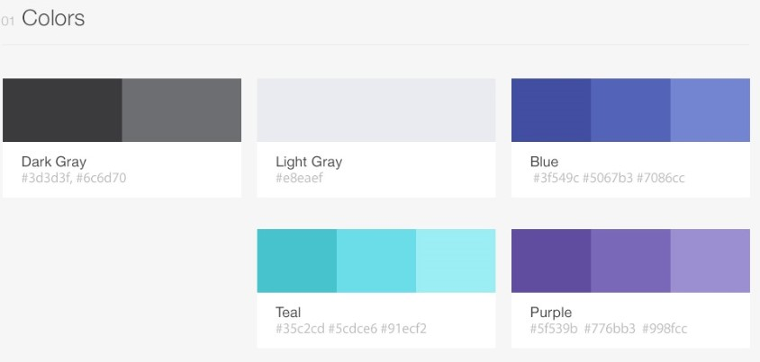
Colors

Slide 4
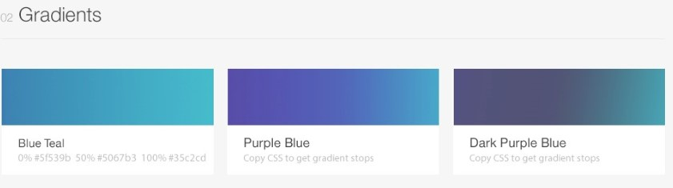
Gradient

Slide 5
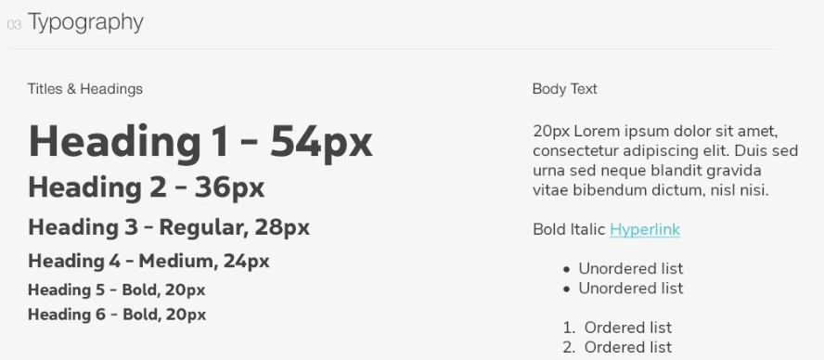
Typography

Slide 6
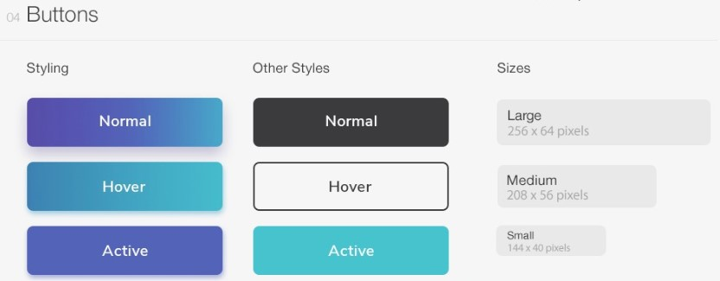
Buttons

Slide 7
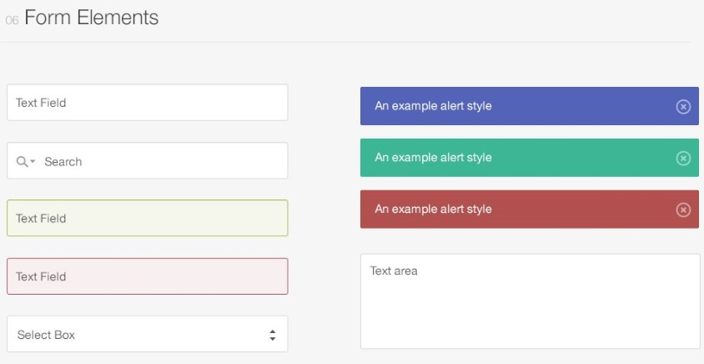
Form Elements

Slide 8
Simulation
Une urgence s’est présenté dans votre entreprise. Le format PSD du UI Style Guide sur lequel on a passé une semaine a pofinné a disparu.
Reproduisez le même UI à partir d’un format JPEG.
Photos disponibles dans le dossier Simulation

